Slide 1
- 금융과 의사 결정 -
Chapter 1.
인생은 선택의 연속
자료: <중학교 생활금융> 금융감독원 출판, 2020년, 8p~13p
Deokjong Jeong, Sunyoung Park. The more connected, the better?: new evidence of connectedness’ impact on volatility and price discovery focused on the Korean financial sector.
The 10th international conference on Asia-Pacific financial markets. 2015.12.

Slide 2
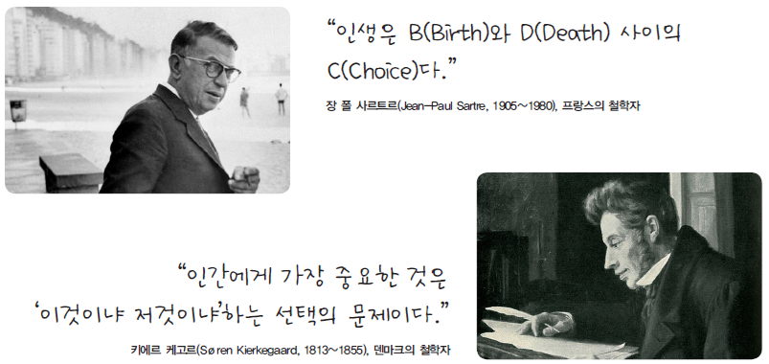
1. 내 인생 최고의 선택 vs 내 인생 최악의 선택
생각해 보기

Slide 3
1. 내 인생 최고의 선택 vs 내 인생 최악의 선택
우리 생활은 선택의 연속이다. 갖고 싶은 물건이 많은 데 어떤 물건을 구매할지, 용돈 중 얼마는 어디에 쓰고, 얼마를 저축할지 고민한다. 사람들에게 무한한 자원이 있다면 이런 고민이 필요 없을 것이다. 하지만 우리의 욕구는 무한한 반면 이를 충족시킬 자원은 부족하기에 선택의 문제에 부딪히게 된다. 지금까지 살아오면서 내가 가장 잘했던 선택과 가장 잘못했던 선택에 대해 생각해 보자.

Slide 4
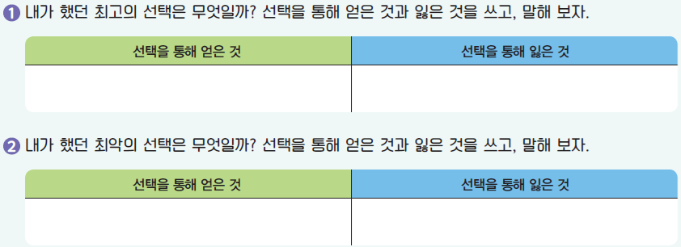
1. 내 인생 최고의 선택 vs 내 인생 최악의 선택
생각 써보기

Slide 5
3. 선택에 따른 편익과 기회비용 확인하기
활동해 보기
우리의 생활은 끊임없는 선택의 연속이다. 무엇인가를 얻기 위해서는 무엇인가를 포기해야 하기 때문에 선택의 결과가 항상 좋은 것만은 아니다.
다음과 같은 상황에서 가연이의 선택에 대한 편익과 기회비용을 생각해 보고, 그 선택이 합리적이었는지 평가해 보자. 나아가 내가 금융 의사 결정을 해야 하는 이유를 마인드맵을 활용해 적어 보자.

Slide 6
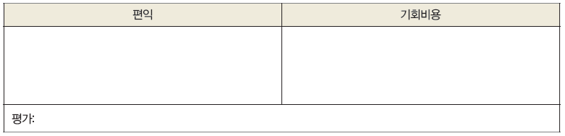
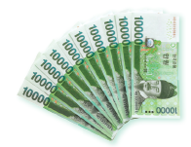
3. 선택에 따른 편익과 기회비용 확인하기
1.
중학생 가연이는 용돈을 아껴서 10만 원을 모았다. 부모님께서는 연 2%의 이자를 받을 수 있는 정기 예금을 하라고 말씀하셨지만, 가연이는 고민 끝에 10만 원을 지갑에 넣어 다니기로 했다. 가연이의 선택이 합리적인지 평가해보자.

Slide 7
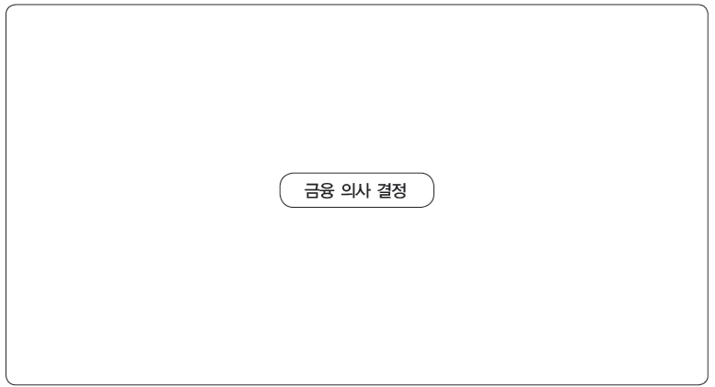
3. 선택에 따른 편익과 기회비용 확인하기
2.
내가 살아가며 금융 의사 결정이 필요한 이유를 마인드맵을 활용해 적어 보자. (나의 금융 의사 결정에 경제 금융 환경이 어떤 영향을 주고, 또 내 의사 결정이 경제 금융 환경에 어떤 영향을 줄지도 생각해 보며 활동한다.)

Slide 8
5. 정리하기
문제로 확인해 보기
1. ㉠, ㉡에 들어갈 용어가 바르게 짝지어진 것은?
㉠ ㉡
① 편익 기회비용
② 편익 회계적비용
③ 기회비용 편익
④ 이익 회계적비용
⑤ 이익 기회비용
선택을 함으로써 얻는 만족을 ( ㉠ )(이)라 한다. 선택함으로써 다른 것을 선택할 기회를 상실하게 될 때, 포기한 다른 기회가 줄 수 있었던 편익 중 가장 큰 것을 ( ㉡ )(이)라고 한다.

Slide 9
5. 정리하기
2. 다음 중 합리적 선택과 관련된 설명으로 가장 적절한 것은?
① 그 어떤 것도 포기할 필요가 없는 선택이다.
② 편익과 관계없이 기회비용만을 고려하는 선택이다.
③ 기회비용에 관계없이 편익만을 고려하는 선택이다.
④ 선택에 따른 편익을 기회비용보다 크게 하는 선택이다.
⑤ 다른 사람들의 선호를 최우선적으로 고려하는 선택이다.

Slide 10
- 수입과 지출 관리 -
Chapter 2.
어떻게 하면 돈을 잘 벌 수 있나요?
자료: <중학교 생활금융> 금융감독원 출판, 2020년, 34p~39p
Deokjong Jeong, Sunyoung Park. The more connected, the better?: new evidence of connectedness’ impact on volatility and price discovery focused on the Korean financial sector.
The 10th international conference on Asia-Pacific financial markets. 2015.12.

Slide 11
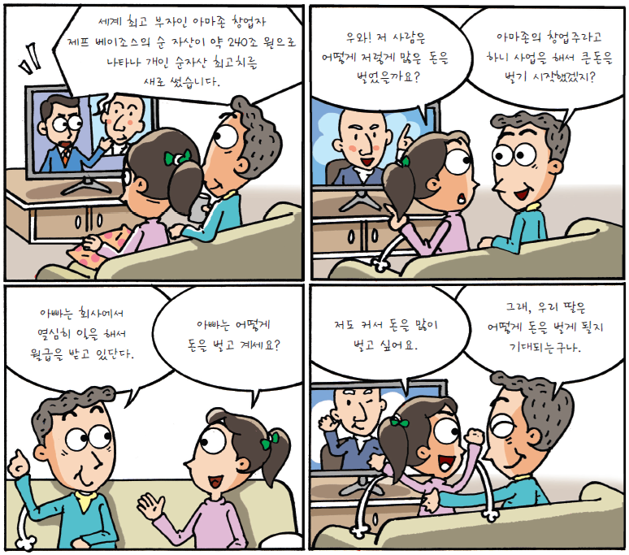
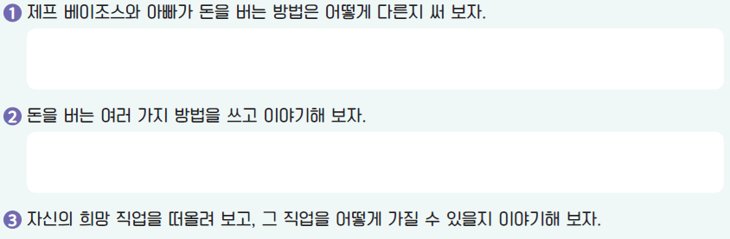
1. 어떻게 돈을 버나요?
생각해보기&써보기

Slide 12
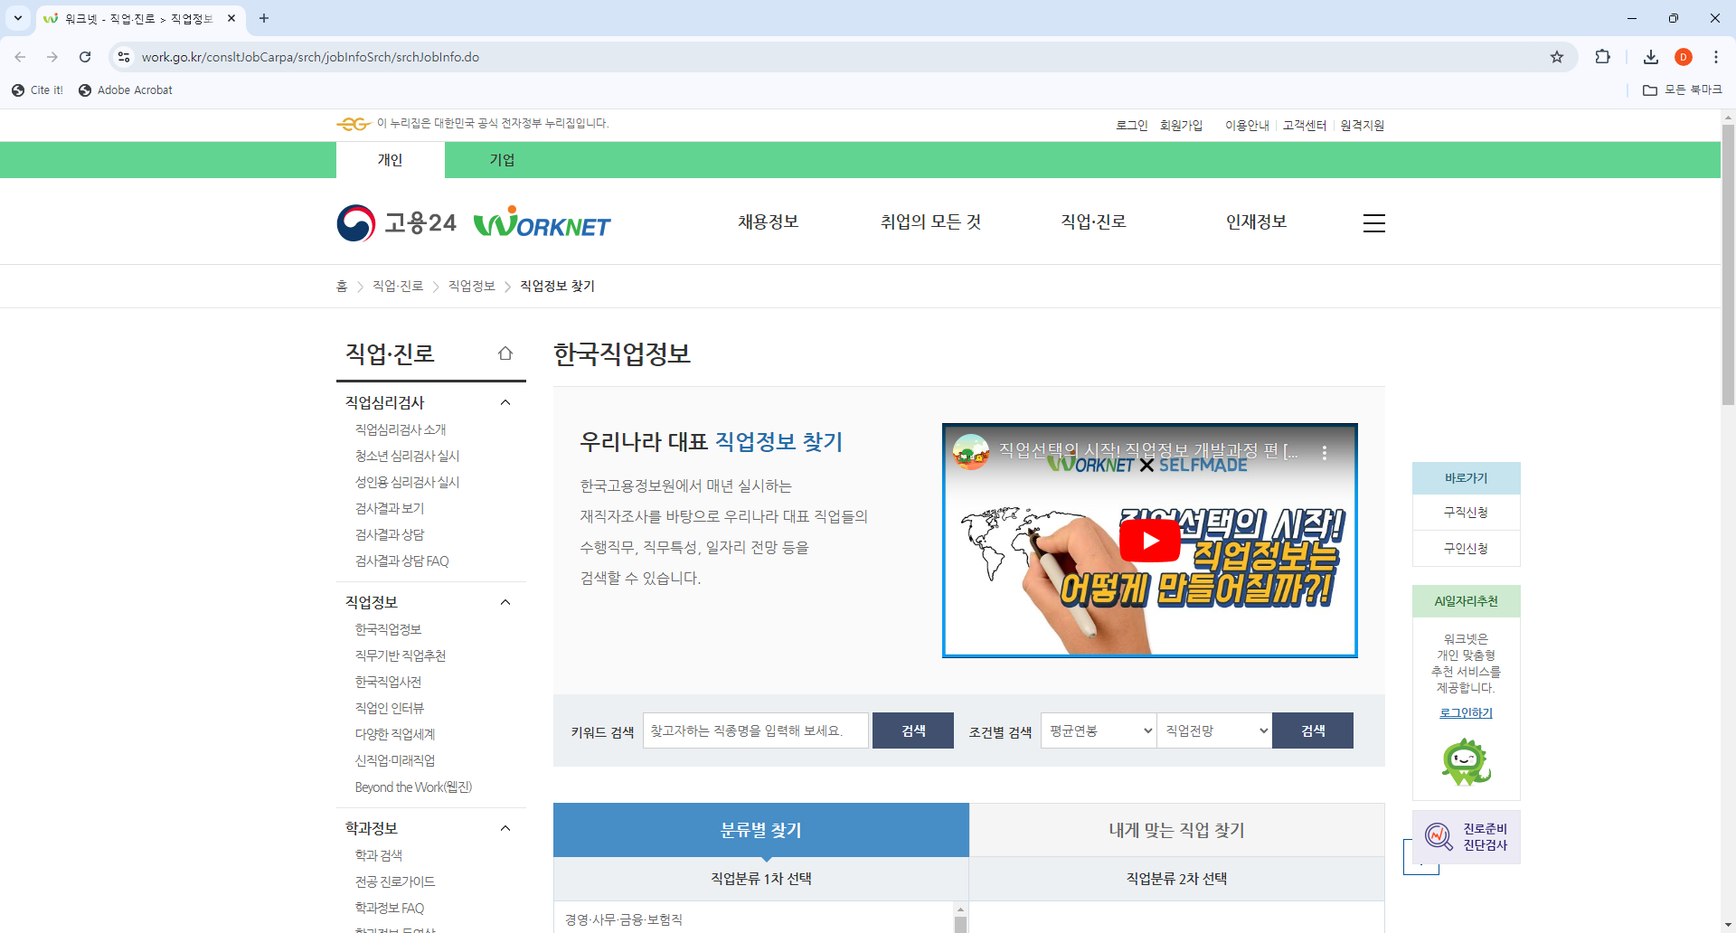
3. 직업에 따른 소득
활동해 보기
직업에 따라 소득은 얼마나 차이가 날까? 고용24(www.work24.go.kr)에 방문하여 이에 대해 알아보자.

Slide 13
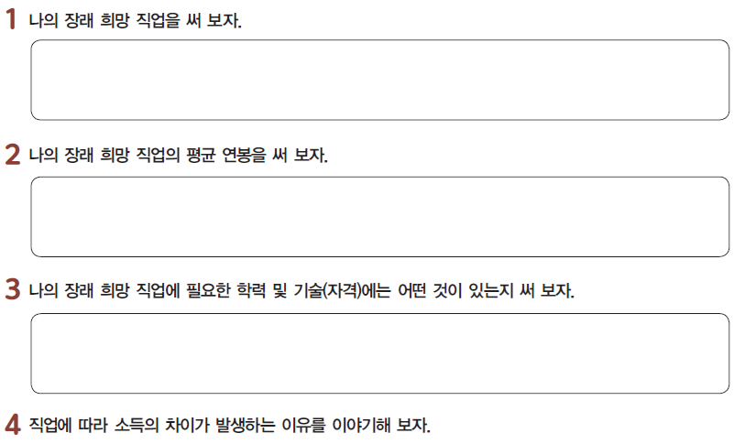
3. 직업에 따른 소득

Slide 14
5. 정리하기
문제로 확인해 보기
1. 다음 빈칸에 들어갈 용어를 바르게 연결한 것은?
㉠ ㉡
① 소득 지대
② 소득 이윤
③ 소득 임금
④ 지출 이윤
⑤ 지출 임금
개인이나 가계가 벌어들인 돈을 ( ㉠ )(이)라고 한다. 개인이나 가계의 ( ㉠ ) 중 큰 비중을 차지하는 것은 노동의 제공 대가인 ( ㉡ )이다.

Slide 15
5. 정리하기
2. 다음 중 현재와 미래의 소득에 영향을 미치는 요인들에 대한 설명으로 적절한 것을 고른 것은?
① ㉠, ㉡
② ㉠, ㉢
③ ㉡, ㉢
④ ㉡, ㉣
⑤ ㉢, ㉣
㉠ 교육 수준이 높을수록 소득이 높다.
㉡ 단순 노무직에 비해 전문직의 소득이 높다.
㉢ 같은 직업을 가지는 경우 소득의 크기도 같다.
㉣ 현재의 보유 자산은 미래 소득에 영향을 미치지 않는다.

Slide 16
- 수입과 지출 관리 -
Chapter 3.
물건을 사고 나서 후회하지 않으려면?
자료: <중학교 생활금융> 금융감독원 출판, 2020년, 40p~45p
Deokjong Jeong, Sunyoung Park. The more connected, the better?: new evidence of connectedness’ impact on volatility and price discovery focused on the Korean financial sector.
The 10th international conference on Asia-Pacific financial markets. 2015.12.

Slide 17
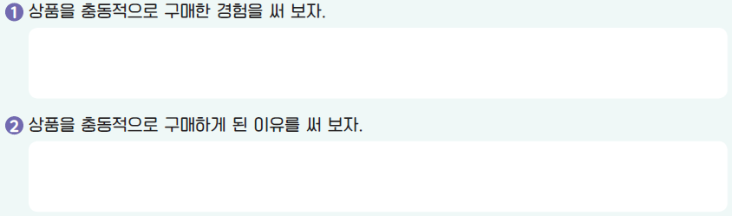
1. 나도 모르게 지갑을 열고 있네!
생각 써보기

Slide 18
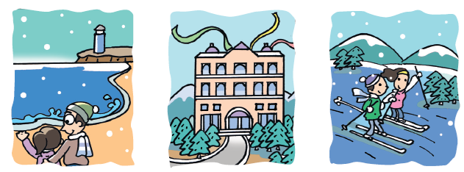
3. 합리적 구매 의사 결정 체험하기
활동해 보기
우리 가족은 겨울 방학 기간에 여행을 계획하고 있다. 어디로 여행을 갈지 합리적 의사 결정과정 5단계를 통해 문제를 해결해 보자.

Slide 19
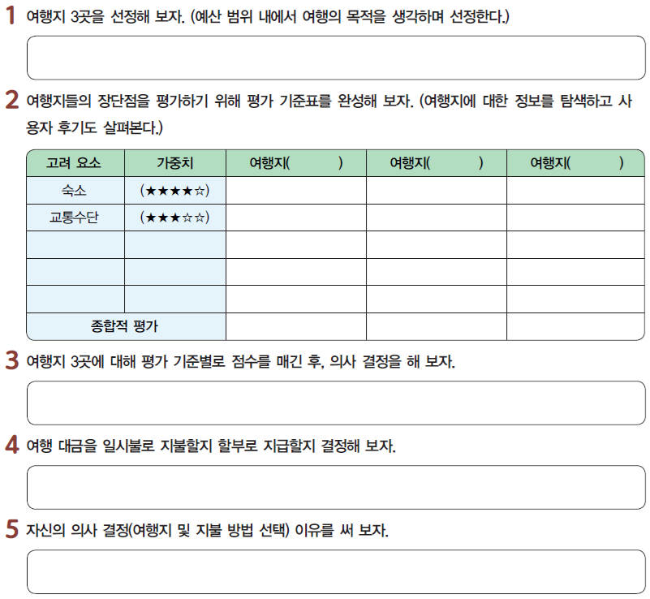
3. 합리적 구매 의사 결정 체험하기

Slide 20
3. 합리적 구매 의사 결정 체험하기

Slide 21
5. 정리하기
문제로 확인해 보기
1. 우리가 구매 의사 결정을 해야 하는 이유 중 가장 적절한 것은?
① 상품 생산자는 많지만 소비자는 적기 때문이다.
② 1인당 구입 가능한 상품의 수량이 제한되어 있기 때문이다.
③ 상품의 생산 및 분배가 시장에서 이루어지고 있기 때문이다.
④ 상품 구매에 사용할 수 있는 소득이 제한되어 있기 때문이다.
⑤ 시장에서 판매되고 있는 상품의 종류가 제한되어 있기 때문이다.

Slide 22
5. 정리하기
2. 합리적인 구매 의사 결정을 위한 과정이 바르게 연결된 것은?
① 정보 탐색 → 대안 선택 → 대안 평가
② 정보 탐색 → 대안 평가 → 대안 선택
③ 대안 선택 → 정보 탐색 → 대안 평가
④ 대안 선택 → 대안 평가 → 정보 탐색
⑤ 대안 평가 → 정보 탐색 → 대안 선택
문제 인식 → ( ) → ( ) → ( ) → 구매 후 평가

Slide 23
- 수입과 지출 관리 -
Chapter 4.
들어오는 돈과 나가는 돈
자료: <중학교 생활금융> 금융감독원 출판, 2020년, 46p~51p
Deokjong Jeong, Sunyoung Park. The more connected, the better?: new evidence of connectedness’ impact on volatility and price discovery focused on the Korean financial sector.
The 10th international conference on Asia-Pacific financial markets. 2015.12.

Slide 24
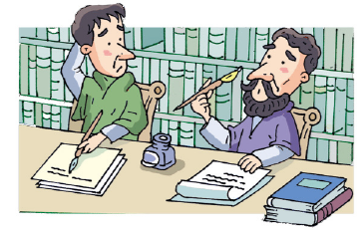
1. 흑자와 적자
생각해 보기
흑자는 검은색, 적자는 빨간색과 관련 있다. 왜 이러한 표현을 사용한 것일까?

Slide 25
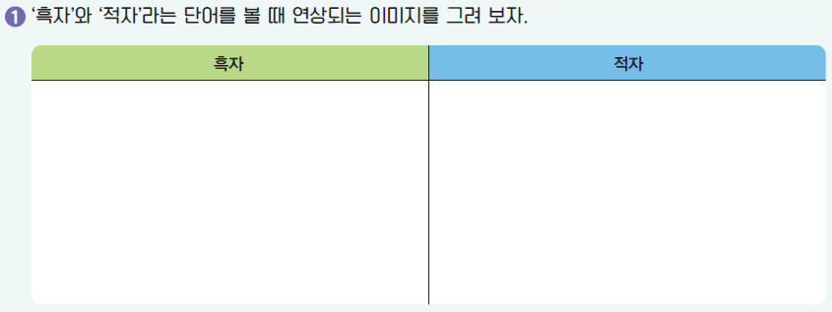
1. 흑자와 적자
생각 써보기

Slide 26
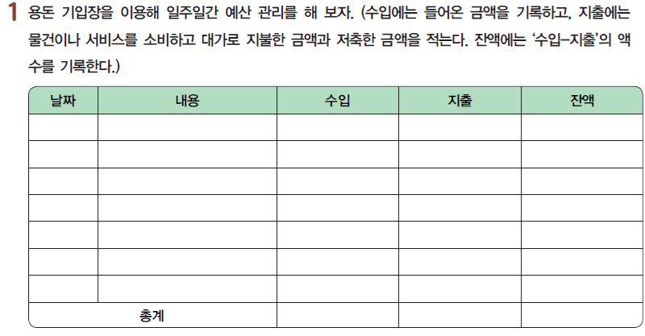
3. 내 예산 관리해 보기
활동해 보기
용돈이 들어오고 나가는 것을 기록하고 분석해 보자. 일주일 단위로 예상 수입을 근거로 지출 계획을 세운 뒤 용돈 기입장, 용돈 관리 프로그램, 봉투 분류법 등으로 예산을 관리한다.

Slide 27
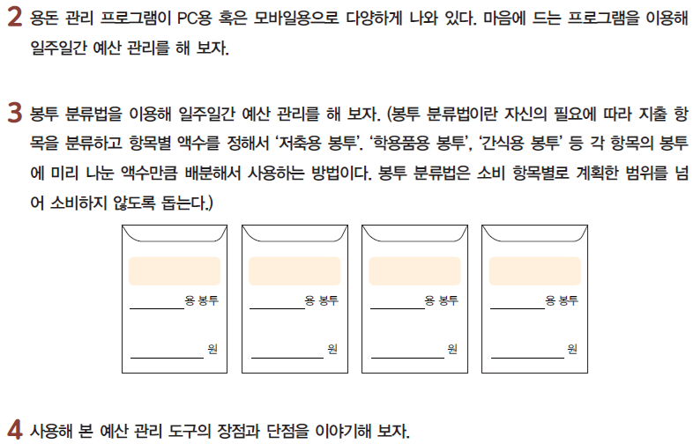
3. 내 예산 관리해 보기

Slide 28
5. 정리하기
문제로 확인해 보기
1. 예산 관리에 대한 내용으로 가장 적절한 것은?
① 가능한 세금 등의 비소비 지출을 줄인다.
② 소득이 소비보다 많으면 자산이 늘어나기 힘들다.
③ 수입에 비해 지출이 많은 예산을 흑자 예산이라고 한다.
④ 수입에 비해 지출이 적은 예산을 적자 예산이라고 한다.
⑤ 벌어들일 소득을 예상하고 이를 바탕으로 지출 계획을 세운다.

Slide 29
5. 정리하기
2. 다음과 같은 예산 관리 도구들의 공통적인 목적으로 가장 적절한 것은?
① 수입의 극대화
② 편익의 극대화
③ 효과적인 예산 관리
④ 소비 지출의 극대화
⑤ 예기치 못한 위험에 대비
용돈 기입장, 가계부, 각종 컴퓨터용 모바일용 예산 관리 프로그램

Slide 30
- 저축과 투자 -
Chapter 5.
무엇이 다른가요?
자료: <중학교 생활금융> 금융감독원 출판, 2020년, 60p~65p
Deokjong Jeong, Sunyoung Park. The more connected, the better?: new evidence of connectedness’ impact on volatility and price discovery focused on the Korean financial sector.
The 10th international conference on Asia-Pacific financial markets. 2015.12.

Slide 31
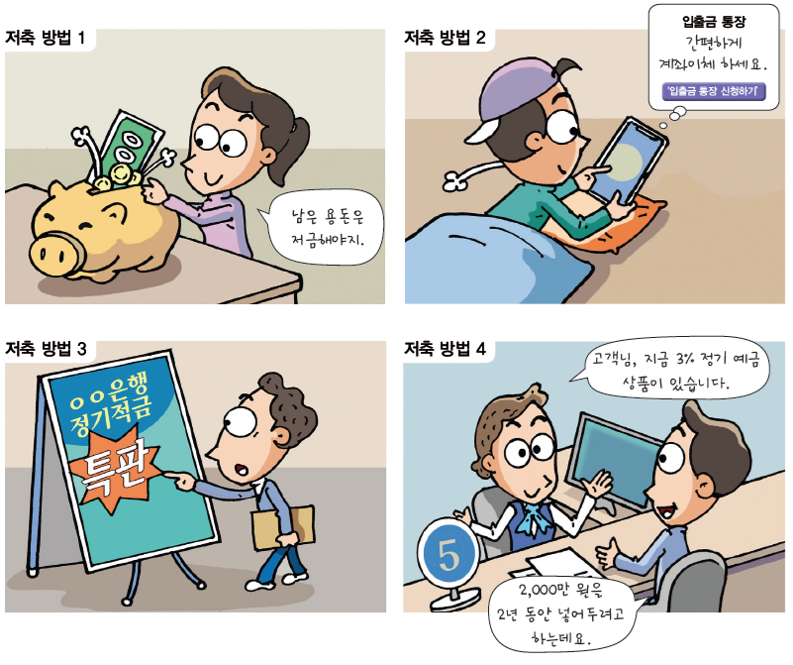
1. 저축 방법 비교해 보기
생각해 보기
다음 네 가지의 저축 방법을 살펴보고, 물음에 답해 보자.

Slide 32
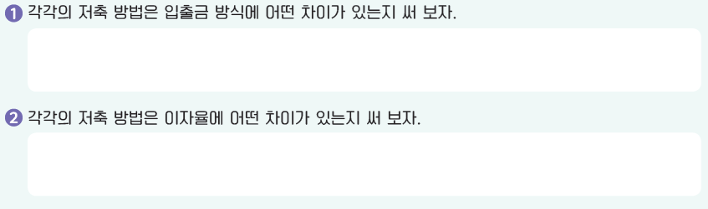
1. 저축 방법 비교해 보기
생각 써보기

Slide 33
3. 비교 체험, 단리 vs 복리
활동해 보기
예금을 할 경우에는 단리식으로 금리를 계산하는가 아니면 복리식으로 계산하는가를 따져 보아야 한다. 단리는 원금에만 이자가 적용되고, 복리는 원금과 이자에 모두 이자가 적용되는 방식인데, 이 두 방식은 나중에 받게 되는 이자의 금액에서 큰 차이가 난다.

Slide 34
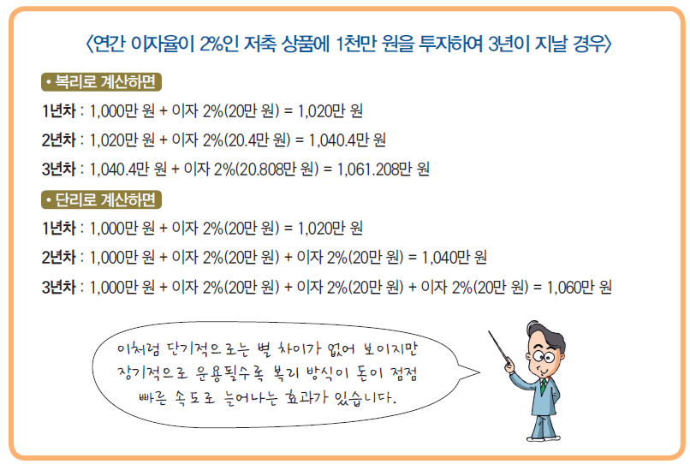
3. 비교 체험, 단리 vs 복리

Slide 35
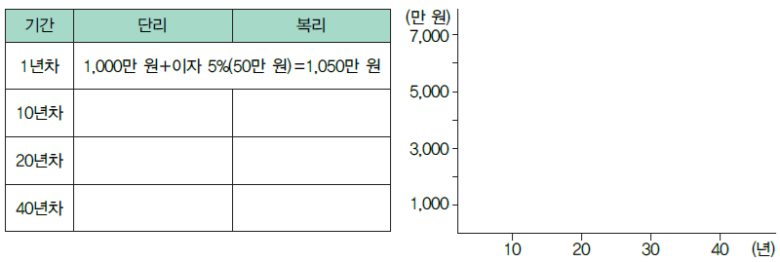
3. 비교 체험, 단리 vs 복리
이자율이 5%일 때, 1,000만 원을 예금할 경우 단리와 복리의 차이를 ‘금융 소비자 정보 포털(http://fine.fss.or.kr)’의 ‘금융 거래 계산기
(https://fine.fss.or.kr/fine/fnctip/dpstCalc/view.do?menuNo=900018)’를 이용하여 확인하고, 그래프로 나타내 보자.

Slide 36
5. 정리하기
문제로 확인해 보기
1. 다음 중 수시 입출금식 예금의 특징에 대한 설명으로 가장 적절한 것은?
① 정기 예금보다 이자율이 높다.
② 자유롭게 입출금을 할 수 있다.
③ 일정 기간 동안 목돈을 은행에 예치해야 한다.
④ 일정한 금액을 매월 정기적으로 저축해야 한다.
⑤ 목돈을 마련하고자 할 때 가장 적합한 예금이다.

Slide 37
5. 정리하기
2. 1,000만 원을 복리로 2년 동안 예치할 경우 기대할 수 있는 이자는? (단, 이자율은 10%로 가정한다.)
① 100만 원
② 110만 원
③ 200만 원
④ 210만 원
⑤ 220만 원

